Slide 1
Tuần 32
Bài 68: Đồng hồ - Thời gian – Tiết 1
TOÁN 1

Slide 2





KHỞI ĐỘNG

Slide 3


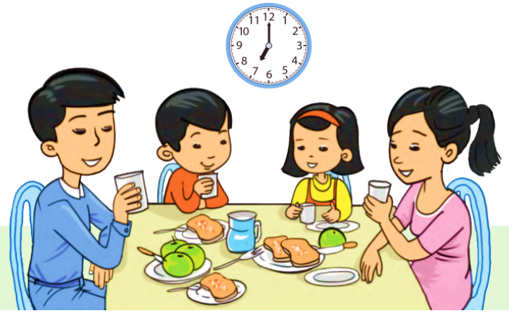
Chia sẻ với bạn hiểu biết về thông tin trên đồng hồ
có trong tranh dưới đây.

Slide 4
HÌNH THÀNH
KIẾN THỨC

Slide 5
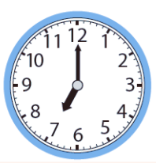
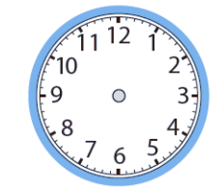
Kim dài
Kim ngắn
Đồng hồ chỉ 7 giờ
Mặt đồng hồ

Slide 6
LUYỆN TẬP

Slide 7
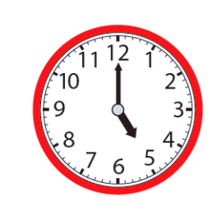
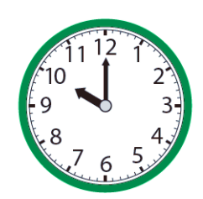
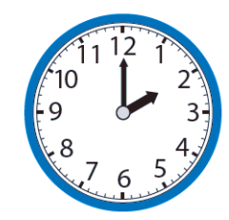
1
Mỗi đồng hồ sau chỉ mấy giờ ?
Đồng hồ chỉ 5 giờ.
Đồng hồ chỉ 2 giờ.
Đồng hồ chỉ 10 giờ.

Slide 8
VẬN DỤNG

Slide 9
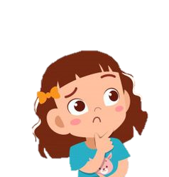
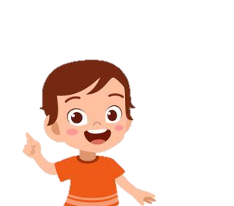
Xem đồng hồ chỉ mấy giờ gắn với các hoạt động của em trong một ngày.
? ? ?

Slide 10



Hot-air balloon
GAME
START
1
2
3
4
5
6
7

Slide 11





Câu 1
Trên đồng hồ có mấy kim chính ?
A. 1
B. 2
C. 3
1
2
3
4
5
6
START
Notes:
Xin chào quý thầy cô đã quan tâm đến sản phẩm của em ạ!
Game trắc nghiệm có 3 ý A, B, C.
Quý thầy cô sẽ gõ đáp án đúng vào ô CORRECT ANSWER, đáp án sai vào ô WRONG ANSWER.

Slide 12
Câu 2
Trên đồng hồ có bao nhiêu số ?
A.12
B. 8
C. 4
2
1
3
4
5
6
START

Slide 13
Câu 3
Trên mặt đồng hồ, kim dài chỉ gì ?
A. Chỉ giây
B. Chỉ phút
C. Chỉ giờ
3
1
2
4
5
6
START

Slide 14
Câu 4
Trên mặt đồng hồ, kim ngắn chỉ gì ?
A. Chỉ giây
B. Chỉ phút
C. Chỉ giờ
4
1
2
3
5
6
START

Slide 15
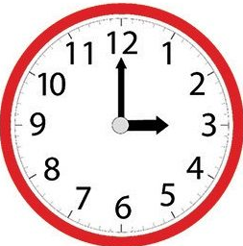
Câu 5
Đồng hồ sau chỉ mấy giờ ?
A. 3 giờ
B. 9 giờ
C. 12 giờ
5
1
2
3
4
6
START

Slide 16


1
2
3
4
5
6
START

Slide 17
Câu 6
Một ngày có bao nhiêu giờ ?
A. 24 giờ
B. 12 giờ
C. 18 giờ
6
1
2
3
4
5
START

Slide 18







Tạm biệt và hẹn gặp lại!

